Slide 1



X
Performance Analytics Kimia Farma Business Year 2020-2023
Kimia Farma - Big Data Analytics
Presented by
Sahara

Slide 2





Sahara
Data Analyst
Saya adalah Lulusan Teknik Industri Universitas Malikussaleh dengan pengalaman sebagai Management Trainee di PT Mitra Bisnis Keluarga Ventura dan magang di bagian Perencanaan Produksi PT Pupuk Iskandar Muda. Memiliki sertifikasi Data Analyst dari Growia Education dan menguasai tools analitik seperti Excel, Python, SQL, Tableau, dan Google Data Studio. Saya dapat berpikir strategis, bekerja secara terstruktur, serta mampu melihat gambaran besar untuk menyusun solusi berbasis data.
Padangsidimpuan, Sumatera Utara
saharadefretes@gmail.com
https://www.linkedin.com/in/saharadefretes/

Slide 3

About Company
Kimia Farma adalah perusahaan industri farmasi pertama di Indonesia yang didirikan oleh Pemerintah Hindia Belanda pada tahun 1817. Sebagai bagian dari Holding BUMN Farmasi, perusahaan telah bertransformasi menjadi penyedia layanan kesehatan terintegrasi dari hulu ke hilir (Integrated Healthcare) yang mencakup:
Manufaktur Farmasi: Mengelola fasilitas produksi obat-obatan, bahan baku obat, hingga produk herbal.
Distribusi & Logistik: Memiliki jaringan distribusi luas di seluruh wilayah Indonesia untuk menjamin ketersediaan produk kesehatan.
Ritel Farmasi: Mengoperasikan jaringan apotek terbesar di Indonesia untuk melayani kebutuhan obat-obatan masyarakat secara langsung.
Layanan Kesehatan: Menyediakan fasilitas laboratorium klinik dan klinik kesehatan yang tersebar secara nasional.

Slide 4
Project Portfolio
Pada project ini dilakukan evaluasi kinerja bisnis Kimia Farma dari tahun 2020 hingga 2023. Dataset yang digunakan berisi informasi mengenai data Transaksi di Kimia Farma yang di impor melalui data yang berisi Final Transaction, Produk, Inventory dan Kantor Cabang Kimia Farma yang berisi 672 ribu baris dengan 16 kolom.
Link To Explanation Vidio
Link To GitHub

Slide 5

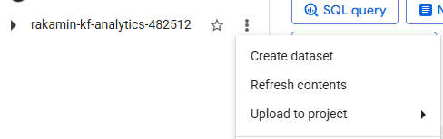
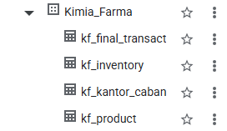
Importing Dataset to BigQuery
Analisis ini dilakukan dengan menggunakan beberapa tools, yaitu BigQuery dan Looker Studio. Pada BigQuery, akan dibuat proyek baru dengan nama "Rakamin_KF_Analytics” dan berisi dataset dengan nama "kimia_farma“.
Adapun data yang tersedia adalah sebagai berikut:
kf_final_transaction.csv
kf_inventory.csv
kf_kantor_cabang.csv
kf_product.csv

Slide 6
Importing Dataset to BigQuery
--Creating Table Of Analysis
WITH base_table AS (
SELECT
t.transaction_id,
t.date,
t.branch_id,
c.branch_name,
c.kota,
c.provinsi,
c.rating as rating_cabang,
t.customer_name,
t.product_id,
p.product_name,
p.price,
t.discount_percentage,
-- Perhitungan persentase laba berdasarkan harga produk
CASE
WHEN p.price <= 50000 THEN 0.10
WHEN p.price > 50000 AND p.price <= 100000 THEN 0.15
WHEN p.price > 100000 AND p.price <= 300000 THEN 0.20
WHEN p.price > 300000 AND p.price <= 500000 THEN 0.25
ELSE 0.30
END AS persentase_gross_laba,
t.rating as rating_transaction
FROM `rakaminkfanalytics-482207.Rakamin_KF_Analytics.kf_final_transaction` AS t
LEFT JOIN `rakaminkfanalytics-482207.Rakamin_KF_Analytics.kf_kantor_cabang` AS c
ON t.branch_id = c.branch_id
LEFT JOIN `rakaminkfanalytics-482207.Rakamin_KF_Analytics.kf_product` AS p
ON t.product_id = p.product_id)
SELECT
*,
-- Menghitung harga setelah diskon
(price * (1 - discount_percentage)) AS nett_sales,
-- Menghitung keuntungan bersih
((price * (1 - discount_percentage)) * persentase_gross_laba) AS nett_profit
FROM base_table
Link To Query

Slide 7
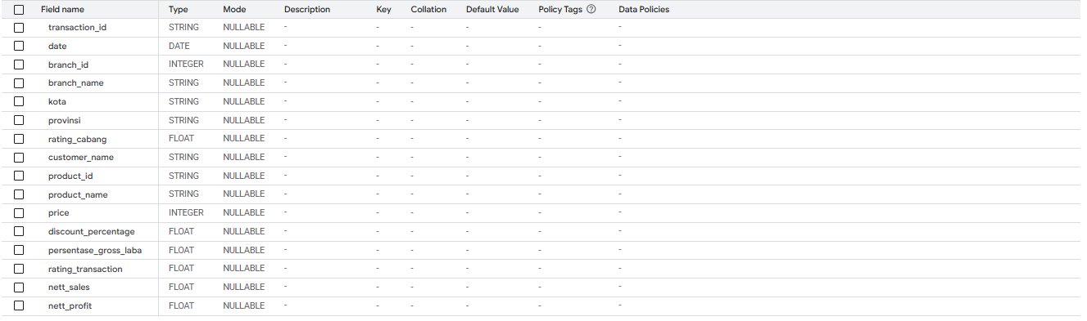
Tabel Analisa
Adapun Tabel Analisa yang dihasilkan terdiri dari 16 kolom dan 672.458 baris sebagai berikut:

Slide 8
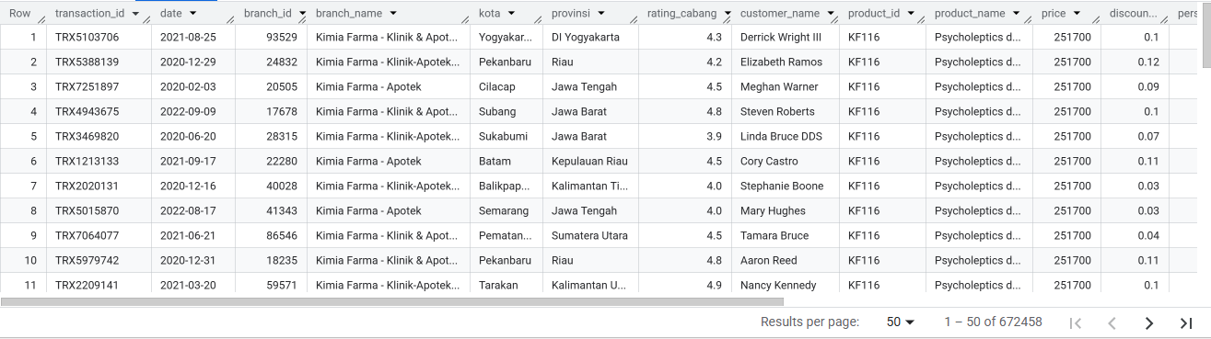
Tabel Analisa
Link To Sheet

Slide 9
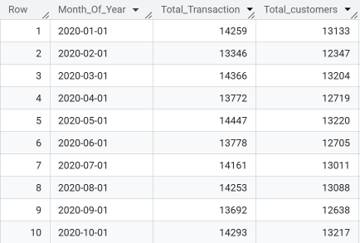
BigQuery Syntax
--Total Transaction and total Customer per year (Time Frame 2020-2023)
SELECT
DATE_TRUNC(DATE(date), MONTH) AS Month_Of_Year,
COUNT(DISTINCT transaction_id) AS Total_Transaction,
COUNT(DISTINCT customer_name) AS Total_customers
FROM
`rakaminkfanalytics-482207.Rakamin_KF_Analytics.kf_final_transaction`
GROUP BY
1
ORDER BY
1;
Link To Sheet
Link To Query

Slide 10
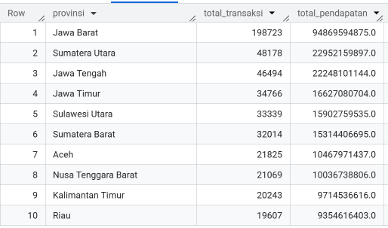
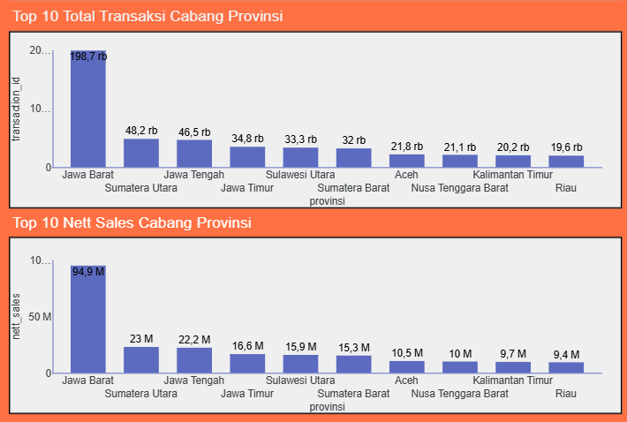
BigQuery Syntax
--TOP 10 Total transaksi dan Nett Sales Cabang Provinsi
SELECT
provinsi,
COUNT(DISTINCT transaction_id) AS total_transaksi,
ROUND(SUM(nett_sales)) AS total_pendapatan
FROM
`rakaminkfanalytics-482207.Rakamin_KF_Analytics.KF_Tabel_Analisis`
GROUP BY
1
ORDER BY
total_transaksi DESC
LIMIT 10;
Link To Query

Slide 11
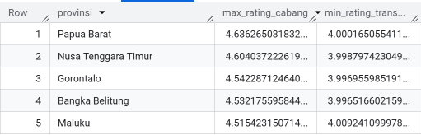
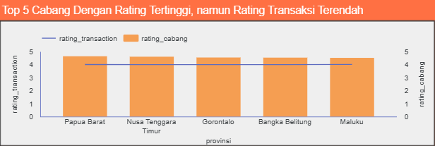
BigQuery Syntax
--Top 5 Cabang Dengan Rating Tertinggi, namun Rating Transaksi Terendah
WITH base_table AS (
SELECT
t.branch_id,
c.provinsi,
c.rating AS rating_cabang,
t.rating AS rating_transaksi
FROM `rakaminkfanalytics-482207.Rakamin_KF_Analytics.kf_final_transaction` AS t
LEFT JOIN `rakaminkfanalytics-482207.Rakamin_KF_Analytics.kf_kantor_cabang` AS c
ON t.branch_id = c.branch_id
)
SELECT
provinsi,
AVG (rating_cabang) AS max_rating_cabang,
AVG (rating_transaksi) AS min_rating_transaksi
FROM
base_table
GROUP BY
1
ORDER BY
max_rating_cabang DESC,
min_rating_transaksi ASC
LIMIT 5;
Link To Query

Slide 12
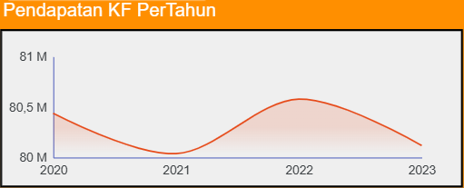
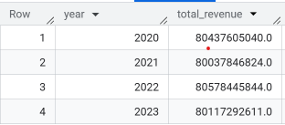
BigQuery Syntax
--Perbandingan Pendapatan Kimia Farma dari tahun ke tahun
SELECT
EXTRACT(YEAR FROM DATE(date)) AS year,
ROUND(SUM(nett_sales), 2) AS total_revenue,
FROM
`rakaminkfanalytics-482207.Rakamin_KF_Analytics.KF_Tabel_Analisis`
GROUP BY
year
ORDER BY
year;
Link To Query

Slide 13
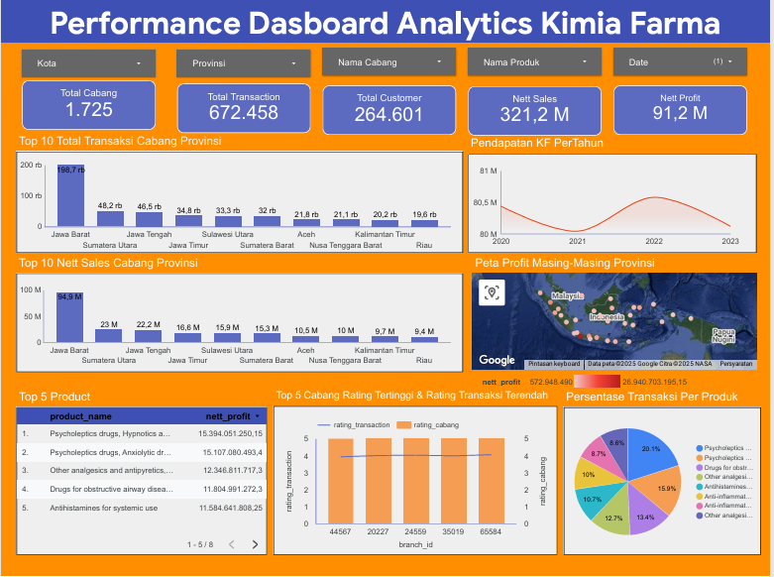
Dashboard Performance Analytics
Link To Dasboard

Slide 14
5. Insight & Analisis
Terdapat 1.725 cabang yang tersebar di seluruh Kota di Indonesia. Dengan Total Transaksi sebanyak 672.458 Total Transaksi, 264.601 pelanggan dan pendapatan bersih sebesar 91.4M selama 2020 hingga 2023
Dilihat dari Analisa yang dilakukan pendapatan Kimia Farma menunjukkan stabilitas yang sangat tinggi dengan pendapatan bersih (nett sales) konsisten di angka Rp80 Miliar per tahun.
Provinsi Jawa Barat merupakan kontributor terbesar baik dari sisi volume transaksi (198,7 ribu) maupun pendapatan bersih (Rp94,9 Miliar).
Urutan Total Transaksi dan Nett Sales Cabang Provinsi hampir sama. Dilihat dari Top 10 Transaksi dan Nett Sales yang ada, diketahui bahwa penjualan tersebar diseluruh Indonesia, bukan hanya terpusat di satu pulau.
Kategori obat-obatan Psycholeptics drugs (Hypnotics & Anxiolytics) menjadi kontributor penjualan tertinggi dengan total penjualan 134rb item, total profit mencapai lebih dari 15 M dan rata rata profit per item 114 rb dengan persentase penjualan sebesar 20,1% dari seluruh produk yang ada.

Slide 15
6. Strategi & Rekomendasi
Dengan total 264.601 pelanggan dan 672.458 transaksi (rata-rata ~2,5 transaksi per pelanggan dalam 3 tahun), perusahaan bisa mendorong frekuensi kunjungan melalui promo rutin bulanan atau layanan cek kesehatan gratis.
Identifikasi cabang dari total 1.725 cabang yang memiliki performa di bawah rata-rata. Lakukan evaluasi apakah perlu dilakukan relokasi atau perubahan strategi pemasaran lokal.
Tingkatkan efisiensi rantai pasok (supply chain) ke cabang-cabang di luar Pulau Jawa untuk menekan biaya logistik, sehingga margin keuntungan di wilayah tersebut bisa mendekati performa di Jawa Barat. Gunakan aplikasi pemesanan online untuk menjangkau daerah yang jauh dari Lokasi cabang di berbagai daerah.

Slide 16
Thank You
X

